Slide 1
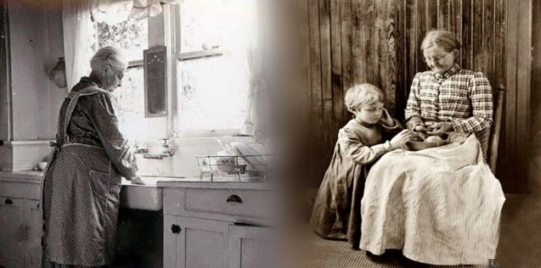



Te souviens-tu du tablier de ta grand-mère
« Histoire »

Slide 2
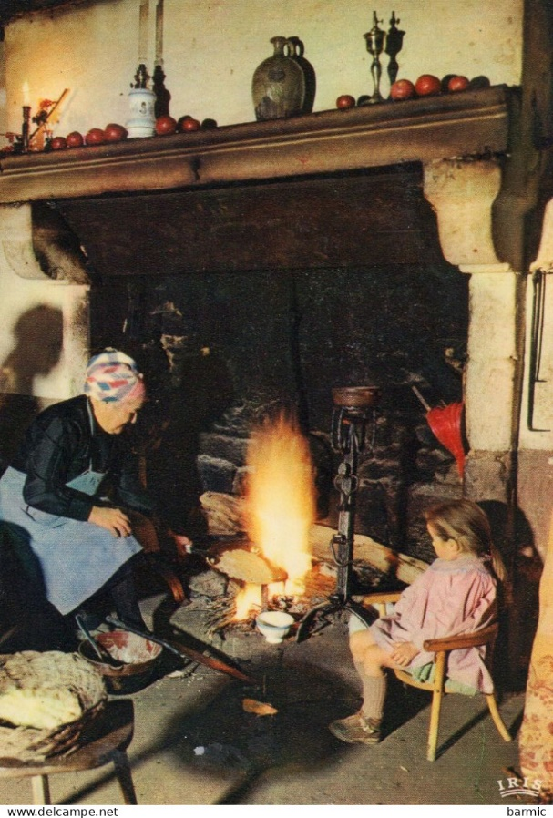
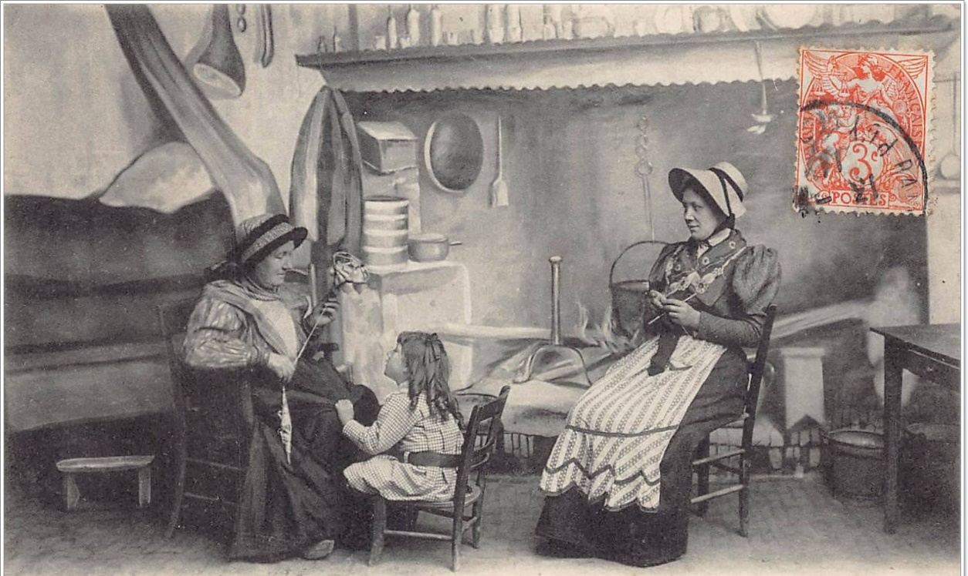
Parfois je me demande si nos enfants savent encore ce que représentait un tablier.
Chez ma grand-mère, ce n’était pas un accessoire.
C’était sa deuxième peau, son outil, sa fierté silencieuse.
Elle n’avait pas beaucoup de vêtements, alors ce tablier protégeait tout :
les robes du dimanche, les manches usées, et les petites économies qu’elle essayait de préserver.
Facile à laver, facile à recoudre… mais entre ses mains, il valait infiniment plus.

Slide 3
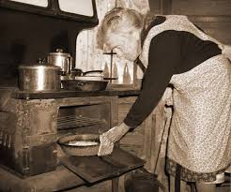
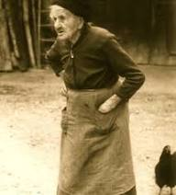
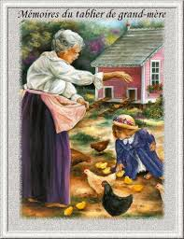
Le tablier servait de gant pour retirer un plat chaud du four. Grand-Mère l'utilisait pour poser la tarte aux pommes sur le rebord de la fenêtre afin qu'elle refroidisse.
De nos jours sa petite fille l’y pose aussi, mais pour la décongeler... Dans le poulailler, le tablier était utilisé pour recueillir les œufs, les poussins difficiles et parfois pour transporter délicatement les œufs à moitié éclos dans le fourneau tiède afin de faciliter leur éclosion.

Slide 4
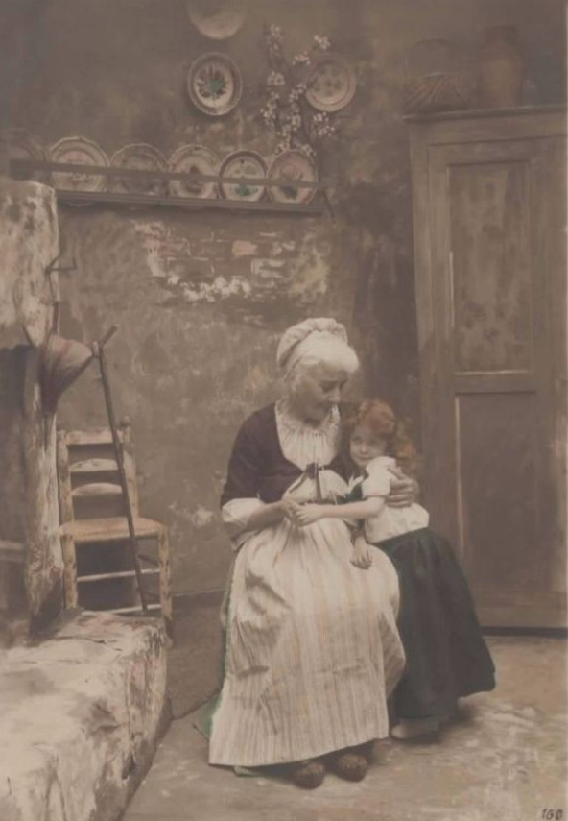
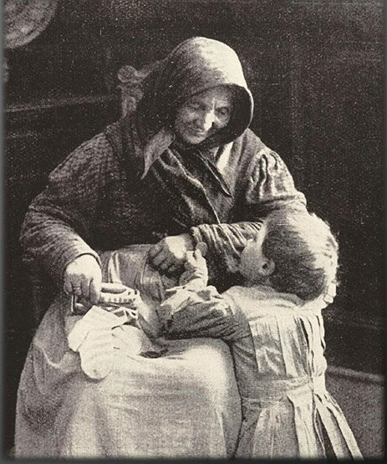
Ce bon vieux tablier faisait office de soufflet, agité au dessus du feu de bois. Quand des visiteurs arrivaient, le tablier servait de cachette à des enfants timides,
et quand le temps était frais,
Grand-Mère s'en emmitouflait les bras. Le coin du tablier était idéal pour sécher les larmes des enfants et à l’occasion,
il était même utilisé pour nettoyer les oreilles sales. Ces anciens tabliers ont essuyé plus d’un front en sueur.

Slide 5
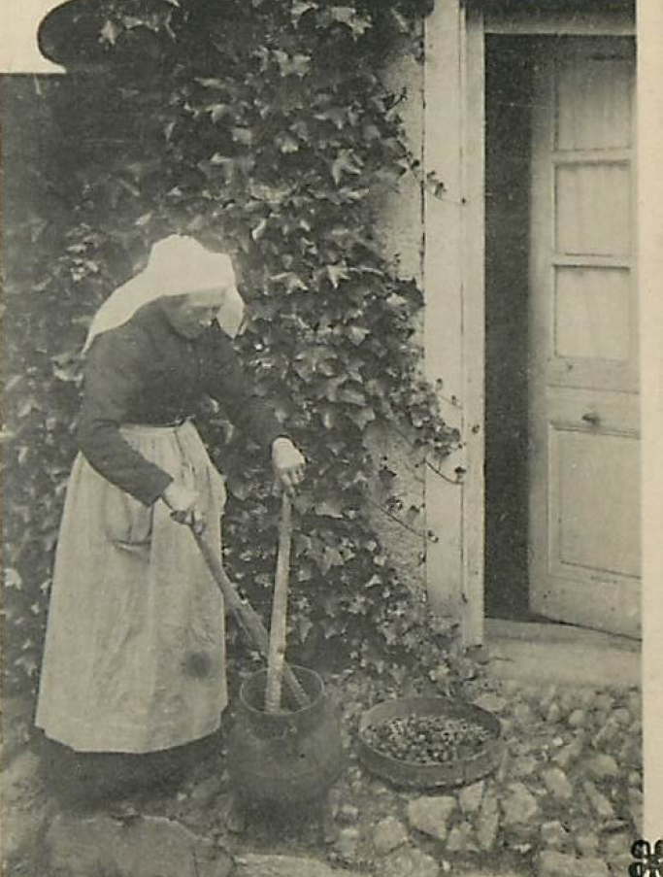
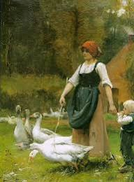
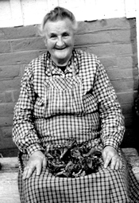
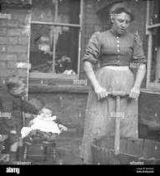
Dans le jardin, il servait de panier pour transporter de nombreux légumes. Après que les petits pois aient été récoltés venait le tour des choux.
En fin de saison, il était utilisé pour ramasser les pommes tombées de l'arbre.
Il servait aussi à transporter dans sa nappe le bois d’allumage et les bûches jusqu’à la cuisine.
Quand des visiteurs arrivaient de façon impromptue, c'était surprenant de voir avec quelle rapidité ce vieux tablier pouvait faire la poussière.

Slide 6
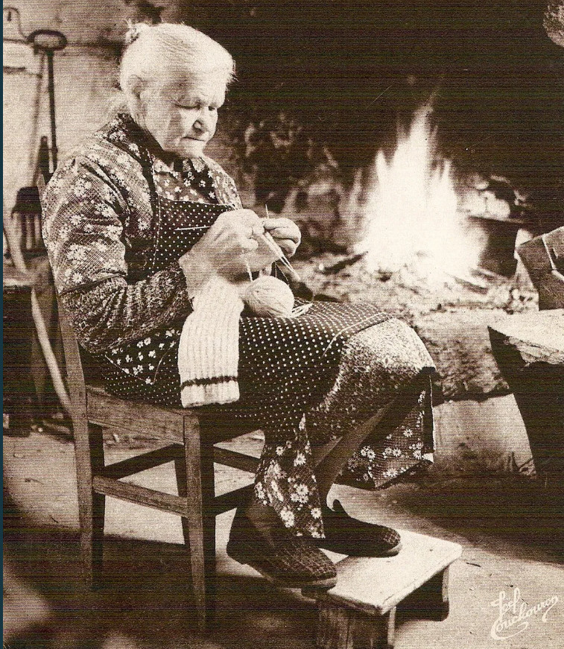
Difficile de croire qu’on puisse un jour remplacer ce vieux tablier.
Elle y posait ses tartes aux pommes pour les laisser refroidir…
et aujourd’hui, ses petites-filles y déposent parfois des gâteaux encore emballés du supermarché.
On dirait qu’aujourd’hui, beaucoup se demanderaient combien de microbes vivaient dans ce tablier.
Moi je sais juste une chose :
il ne m’a jamais transmis une maladie.
Seulement de l’amour.
Pur, simple, indestructible.

Slide 7
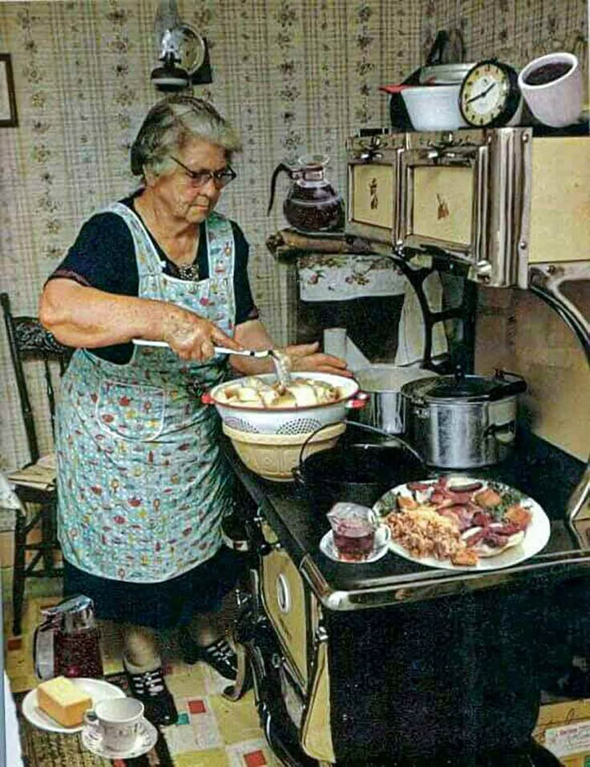
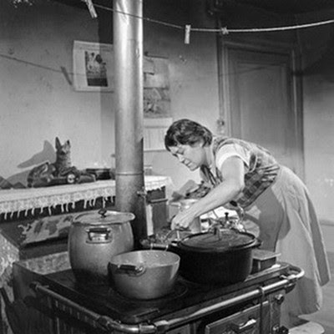
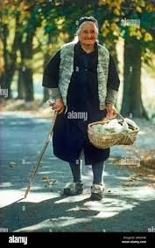
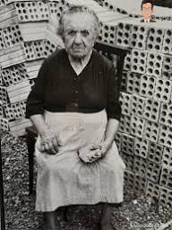
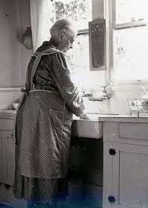

Slide 8
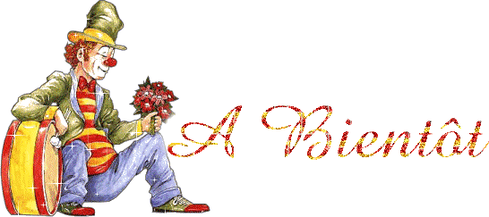
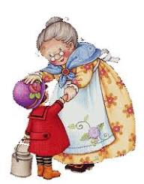
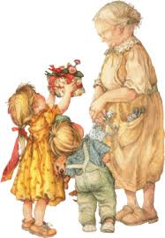
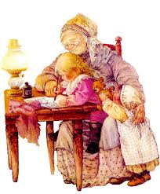
Texte et images du NET:

